Slide 2
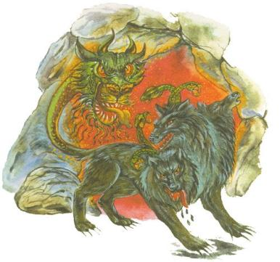
Геракл побеждает Кербера
Эврисфей, отчаявшись погубить Геракла, решил послать героя туда, откуда никто из смертных ещё ни разу не приходил назад, — в страну мёртвых, в подземное царство Аида.
У медных ворот Тартара — у входа в царство мёртвых — дремлет на страже страшный трёхголовый пёс Кербер.
У него на шее вместо шерсти вьются чёрные змеи, хвост у него — живой дракон, а из разинутых пастей высовываются три языка - пламени.

Slide 3
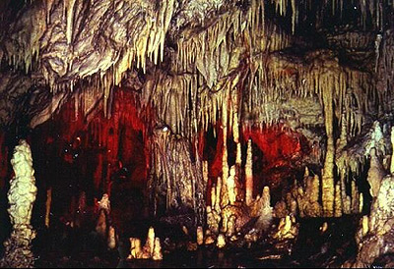
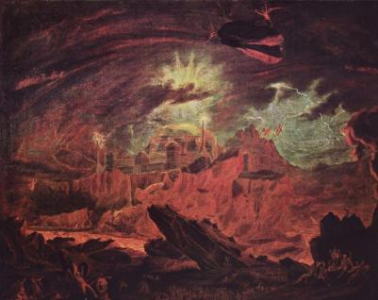
В последний раз позвал к себе Геракла царь Эврисфей и сказал:
— Приведи ко мне Кербера из царства Аида, и это будет твоя последняя служба мне!
Геракл отыскал пещеру Тенара, откуда по руслу подземной реки надо было спускаться в глубину земли.
Геракл остановился у входа в пещеру, посмотрел на цветущую землю, на синее море, на весь тёплый, солнечный мир, и тоскливо и страшно ему стало. Но он пересилил тоску и страх и отважно шагнул в темноту.

Slide 4
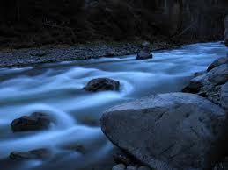
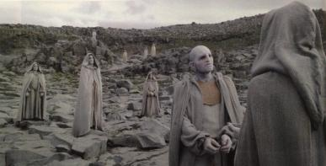
Геракл услышал за собой лёгкие шаги. Это догонял его Гермес, крылатый вестник Зевса, которого владыка мира послал проводить Геракла к Аиду. Гермес с Гераклом спустились в подземное царство.
На пути встретилась им сонно струившаяся тихая река, заросшая высокой травой без цвета и запаха.
Пожелавшего напиться воды Геракла остановил Гермес, сказав, что это Лета, река Забвения, и тот, кто напьётся из неё позабудет всё на свете.
Они пошли дальше.
Геракл увидел своего старого учителя и друга, умершего в походе, но они его не узнавали, так как пили из реки Забвения.

Slide 5
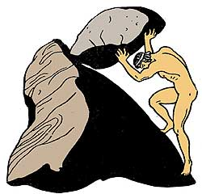
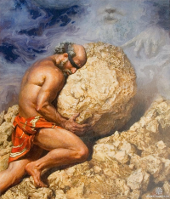
В глубине земли увидели путники человека, тащившего на крутизну подземной горы огромный, тяжёлый камень. За шаг до вершины камень вырывался из рук человека и катился вниз. Человек спускался к подножию горы и начинал всё сначала. Это был тяжкий и бесплодный труд.
Это был Сизиф из Коринфа, осуждённый вечно таскать этот тяжёлый камень — за жадность, за то, что при жизни присваивал себе чужие богатства, за то, что прожил на земле не трудясь.

Slide 6
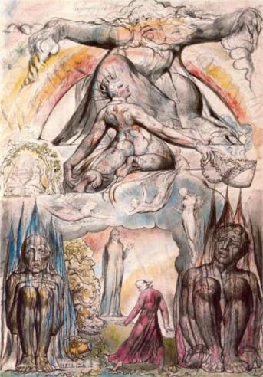
Затем Геракл увидел человека, стоявшего в прозрачной и чистой реке. Вода доходила ему до плеч, но едва он наклонялся, чтобы утолить жажду, вода пропадала, уходила вся в землю. С берега склонялись к человеку ветви, полные спелых плодов.
Но едва он протягивал руку сорвать яблоко или гранат, ветви высоко поднимались, и голодный не мог дотянуться до них.
Это был Тантал, царь Сипила, когда-то любимец богов, навеки осуждённый владыкой мира Зевсом за обман богов, за непомерную зависть.
С тяжёлым сердцем Геракл проходил мимо страшных видений подземного царства.

Slide 7
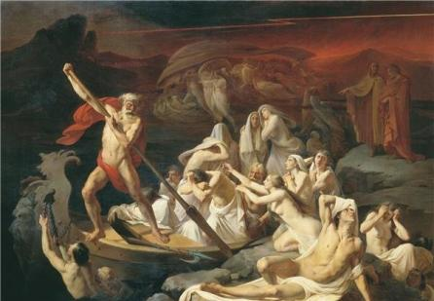
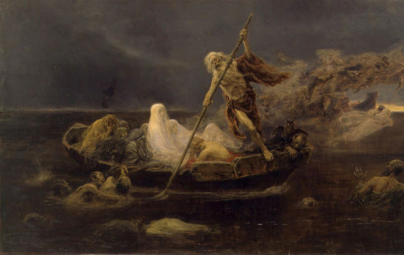
Наконец он пришёл на берег подземной реки Ахеронта. У берега стояла чёрная лодка. Мрачный и безмолвный перевозчик Харон стоял с веслом в руке на корме, и тени умерших робко протягивали ему монету, которую заботливые родные положили покойнику в рот при погребении.
Гермес приказал Харону пропустить Геракла в лодку. Лодка поплыла через Ахеронт, и скоро приблизилась к пустынному берегу. Геракл с Гермесом первые вышли на берег и двинулись к медным воротам Аидова царства.

Slide 8
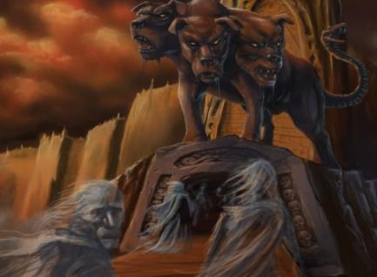
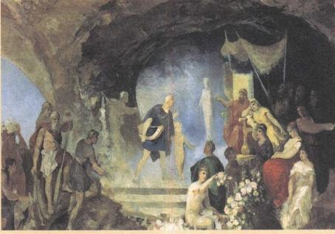
Возле ворот Геракл увидел Кербера. Пёс лениво помахал своим страшным хвостом и отошёл, пропуская героя.
Геракл и Гермес направились ко дворцу подземного царя.
В мрачном зале, перед троном Аида сидели строгие и неподкупные судьи мёртвого царства: Радамант, Эак и Минос. Они судили каждого за его жизнь, за его земные дела и каждому назначали по заслугам наказание или награду.

Slide 9
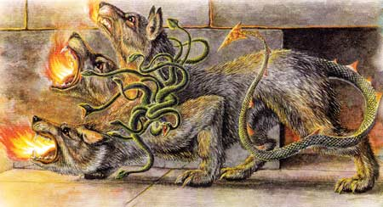
Геракл попросил Аида позволить ему вывести на свет Кербера, чтобы показать его царю Эврисфею.
Аид ответил, что позволит это сделать, если пёс выпустит Геракла из царства мёртвых, и если герой сумеет взять его, не ранив, без меча и без стрел, одними руками.
Геракл пошёл назад к медным воротам. Кербер спал перед ними, положив все три головы на чёрную дорогу.
Услыхав шаги Геракла, он проснулся, вскочил, сердито зарычал, и дракон на конце хвоста грозно разинул пасть.

Slide 10
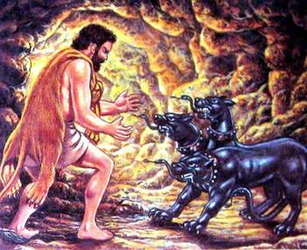
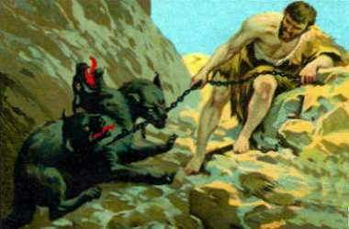
Обёрнув левую руку, львиной шкурой, Геракл выставил её вперёд, правой рукой схватил пса за шею. Пёс вцепился зубами всех трёх голов в левую руку героя, лизал её огненными языками, все змеи на его спине впились в львиную шкуру, но она была неуязвима, и Геракл не чувствовал боли.
Крепко сжимал он шею пса и волок его за собою, на берег реки, к перевозу. Наконец полузадушенный Кербер зашатался, ослабел и лёг перед Гераклом. Герой набросил ему цепь на шею и потащил за собой, и страшный пёс подземного царства послушно поплёлся за победителем.

Slide 11
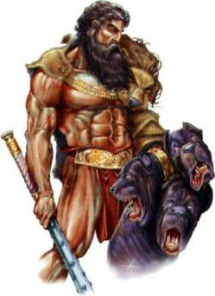
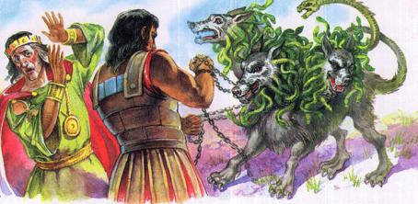
Харон перевёз Геракла с Кербером на другую сторону.
Когда вышли они из мрака на земной простор, солнечный свет ослепил пса. Он задрожал, забился, жёлтая пена закапала из его пастей, и всюду, где она падала на землю, вырастала ядовитая трава.
Геракл привёл Кербера в Микены. Эврисфей закрыл лицо руками и в ужасе стал просить Геракла увести страшного пса обратно. Геракл и снял с Кербера цепь, и пёс умчался в царство мёртвых.
Служба Геракла Эврисфею окончилась.
Царь отпустил героя.

Slide 12
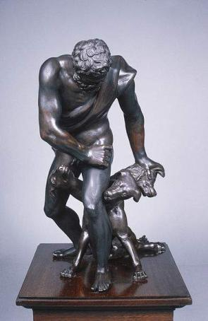
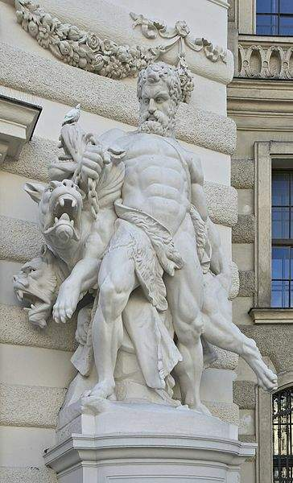
Джамболонья, Геракл и Цербер

Slide 13
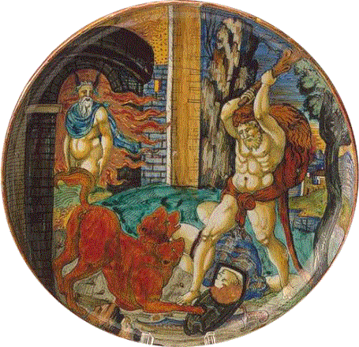
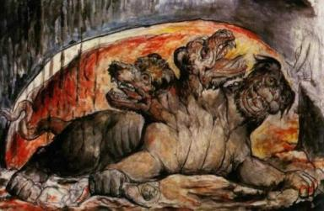
Блейк, Цербер

Slide 14
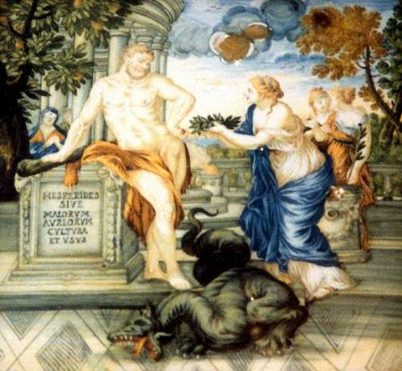
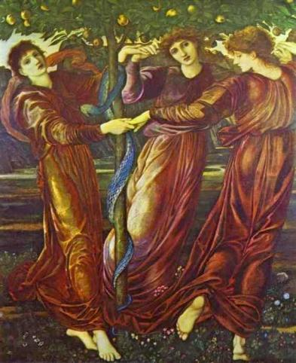
Кастелли д'Абрузо, Геракл и Геспериды
Бёрн-Джонс, Сад Гесперид, 1887

Slide 15
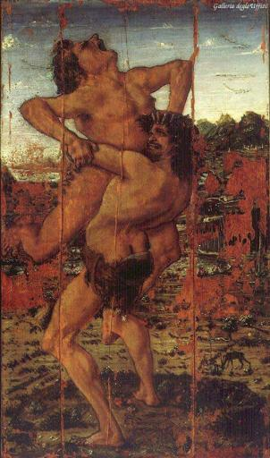
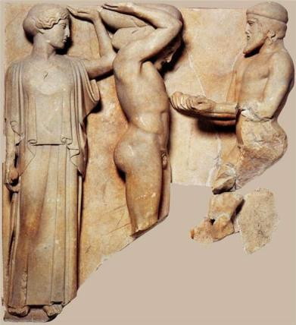
Афина, Геракл, держащий небосвод и Атлант с яблоками Гесперид,
метопа храма Зевса, Олимпия
Полайоло, Геракл и Антей

Slide 16
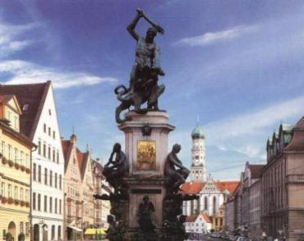
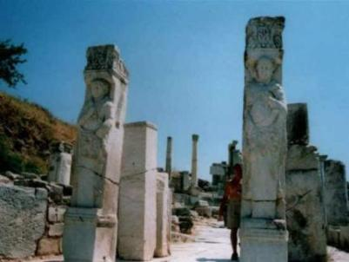
Андриан де Вриес, Фонтан Геркулес, 1602, Аугсбург
Ворота Геракла, Эфес, Турция

Slide 17
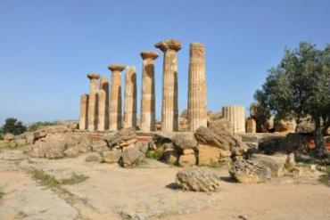
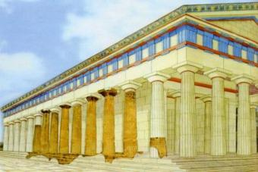
Храм Геракла, долина храмов, Агридженто, Сицилия
Храм Геракла, реконструкция, долина храмов, Агридженто, Сицилия

Slide 18
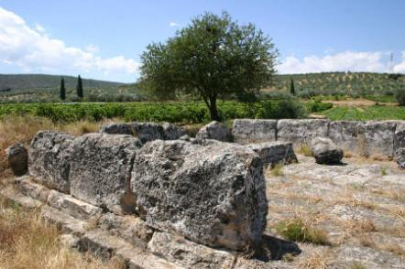
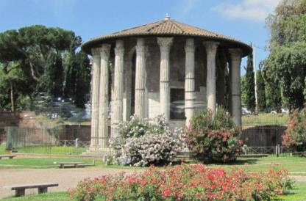
Руины храма Геракла в Арголиде, Греция
Храм Геркулеса Победителя на Бычьем форуме в Риме

Slide 19
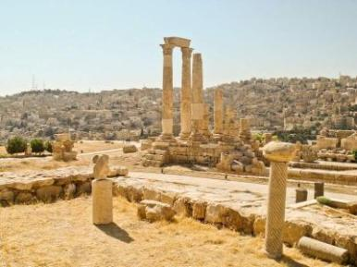
Храм Геркулеса, Амман, Иордания

Slide 20
Интернет источники:
http://sschool8.narod.ru/75_Herakl/01_Uno.htm
http://myfhology.info/stella-myth/milk-way.html
http://ancientrome.ru/religia/greece/person/heracles.htm
http://world-of-legends.su/grecheskaya/podvigi_gerakla/id854
http://darisa.ru/archives/5637
http://www.itishistory.ru/1i/4_istoria_1.php
http://www.uchportal.ru/load/204-1-0-17347
http://mifolog.ru/mythology/item/f00/s02/e0002486/index.shtml
http://ulenspiegel.od.ua/rozhdenie-i-vospitanie-gerakla
http://dreamworlds.ru/kartinki/23488-syn-zevsa-i-alkmeny.-grecheskijj-gerakl-ili.html
http://www.teremok.in/Mifologija/Mifo_Gresija/gerakl01.htm
http://sschool8.narod.ru/75_Herakl/03_Ad.htm
http://coollib.net/b/243881/read

